Slide 1
Библейские сказания
Учитель : Варфоломеева Татьяна Федоровна
МАОУ «СОШ№27» Город Балаково

Slide 2
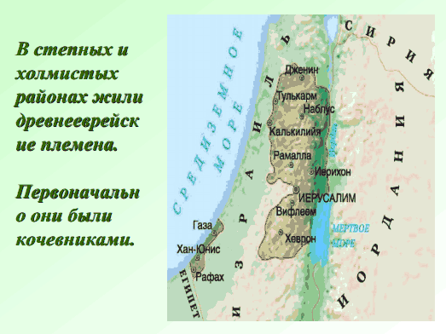
Карта Древний Восток

Slide 3
Занятия древних евреев
Привычные к простой суровой жизни, пастухи жили в войлочных шатрах.
Овцы и козы давали им молоко, мясо и шерсть

Slide 4
Старейшины еврейских племен
Во главе еврейских племен стояли старейшины. Они бережно хранили предания о прошлом своего народа.
Эти предания вошли в Библию

Slide 5
Библия
Библия в переводе с древнегреческого- книги
Первая часть Библии Ветхий Завет – священная книга евреев

Slide 6
Бог Яхве
Со временем евреи пришли к единобожию и стали почитать одного бога - Яхве, что сотворил мир и дал людям заповеди

Slide 7
Миф об Адаме и Еве
Бог сотворил чудесный рай и поселил в нем первого человека –Адама.
Скучно было Адаму одному и пока он спал, Бог вынул у него ребро и создал из него женщину – Еву.

Slide 8
Ноев ковчег
Повелел Бог доброму и богобоязненому Ною построить корабль – ковчег, взять с собой жену и детей и всякой живой твари по паре.

Slide 9
Родоначальники евреев
Авраам и его сын Исаак, внук Иаков считались родоначальниками евреев. От имени Иаков – Израиль произошло название еврейского народа - израильтяне

Slide 10
Иосиф и его братья
У Иакова было несколько сыновей, но больше всех он любил Иосифа.
Завидовали братья ему . Продали брата купцу. Вскоре Иосиф оказался при дворе фараона

Slide 11
Иосиф прощает братьев
Разразился по странам голод. Пришли братья Иосифа в Египет за помощью. Объявил им Иосиф, что хочет сделать рабом младшего из братьев. Заступились братья за мальчика. Простил их Иосиф.

Slide 12
Моисей – вышедший из воды
Приказал фараон уничтожить всех новорожденных еврейских мальчиков. Только одному ребенку удалось спастись Дочь фараона назвала его Моисей

Slide 13
Моисей выводит народ из Египта
Моисей просил фараона отпустить израильтян, но фараон был неумолим. Вывел Моисей свой народ к морю. Раздвинулось море и прошли израильтяне по сухому дну.

Slide 14
Заповеди Моисею
На горе Синай вручил Бог Яхве Моисею скрижали – каменные доски с десятью заповедями. Заключили евреи с Богом договор.

Slide 15
СПАСИБО ЗА ВНИМАНИЕ

